Slide 1
Удмуртский государственный университет Институт языка и литературы Кафедра русского языка, теоретической и прикладной лингвистики Кафедра истории русской литературы и теории литературы
Магистратура по направлению подготовки
44.04.01 Педагогическое образование
Направленность подготовки
44.04.01.08 Преподавание русского языка и литературы

Slide 2
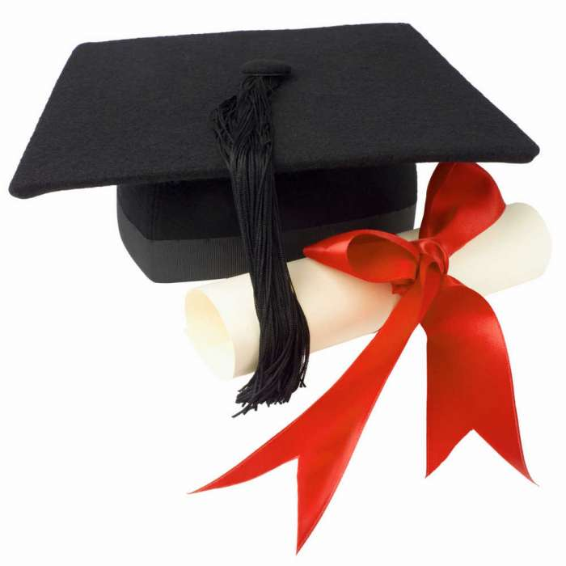
Цель магистратуры:
развитие профессиональных и личностных качеств обучающегося, обеспечивающих его умение
порождать новые идеи,
расширять сферу собственной компетентности,
вырабатывать оптимальные стратегии профессиональной деятельности,
что гарантирует приоритетную востребованность
и устойчивую конкурентоспособность
магистра педагогики на рынке труда.

Slide 3
Требования к поступлению
Законченное образование в одной из гуманитарных областей знания.
Экзамен по русскому языку и литературе в форме собеседования.

Slide 4
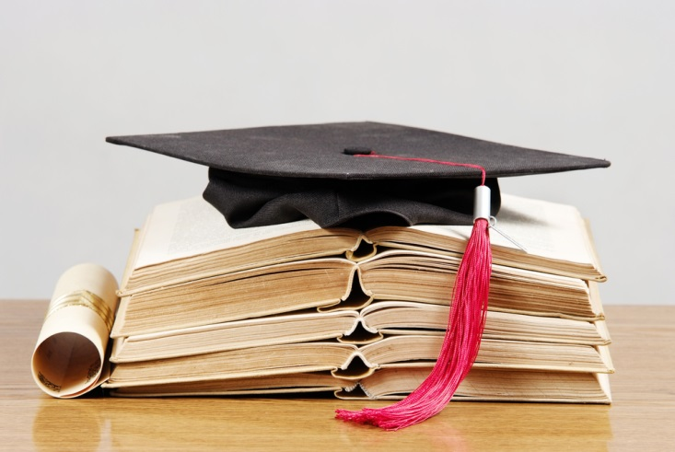
Форма и срок обучения
Форма обучения -
очно-заочная.
Срок обучения -
2,5 года.

Slide 5
Актуальность программы
определяется острой востребованностью на рынке труда квалифицированных преподавателей русского языка и литературы для осуществления инновационной образовательной деятельности в системе общего и дополнительного образования.

Slide 6
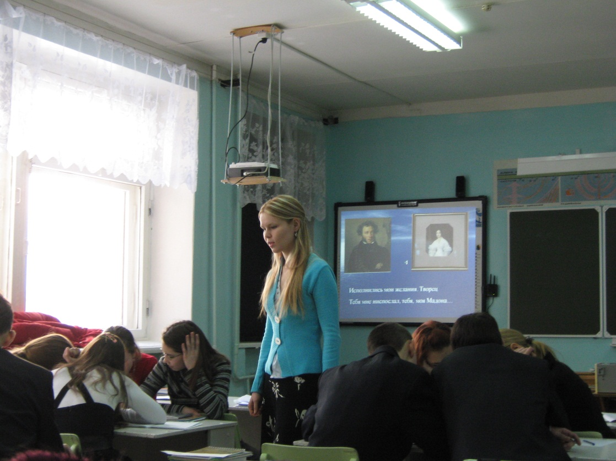
Миссия программы:
подготовка педагога нового поколения:
технологически мобильного,
готового реализовывать современные образовательные программы,
способного проектировать индивидуальные образовательные траектории обучающихся.

Slide 7
Содержание обучения
Подготовка обучающегося к решению задач:
педагогических (теоретическое обучение + практики),
научно-исследовательских (решение филолого-педагогических задач ).

Slide 8
Научно-практическая деятельность
предполагает участие магистранта в работе
Межвузовской научной конференции «Современные подходы к изучению и преподаванию русского языка и литературы»;
Республиканской конференции школьников «Лишь слову жизнь дана…»;
тренинге по подготовке школьников к итоговому сочинению «Филологический полилог».

Slide 9
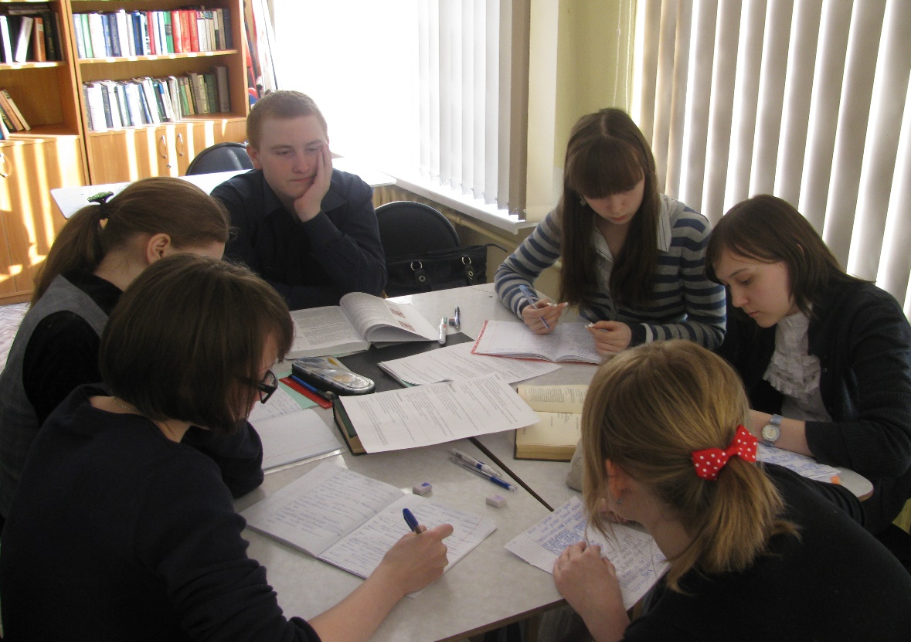
Места трудоустройства выпускников
средняя общеобразовательная школа;
лицей;
гимназия;
колледж;
техникум;
образовательный центр.

Slide 10
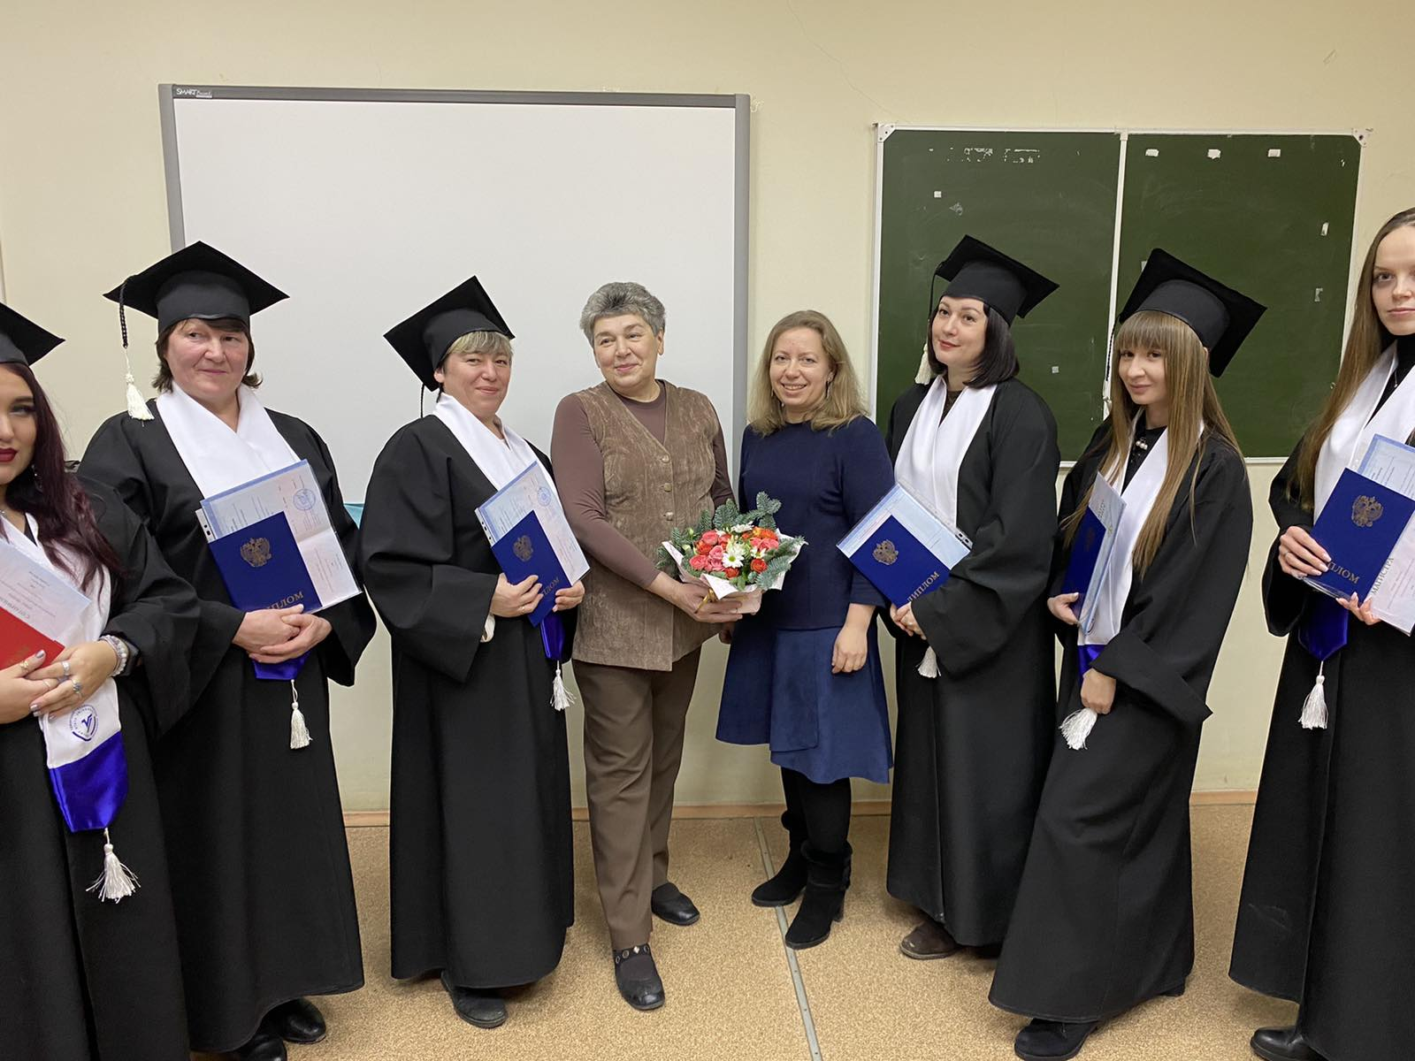

Slide 12
Выпускники: Иноземцева Марина Леонидовна: окончила Казанский государственный педагогический университет в 1996 г., получив квалификацию «учитель немецкого языка»; в 2018 г окончила с отличием магистратуру «Преподавание русского языка и литературы».

Slide 13
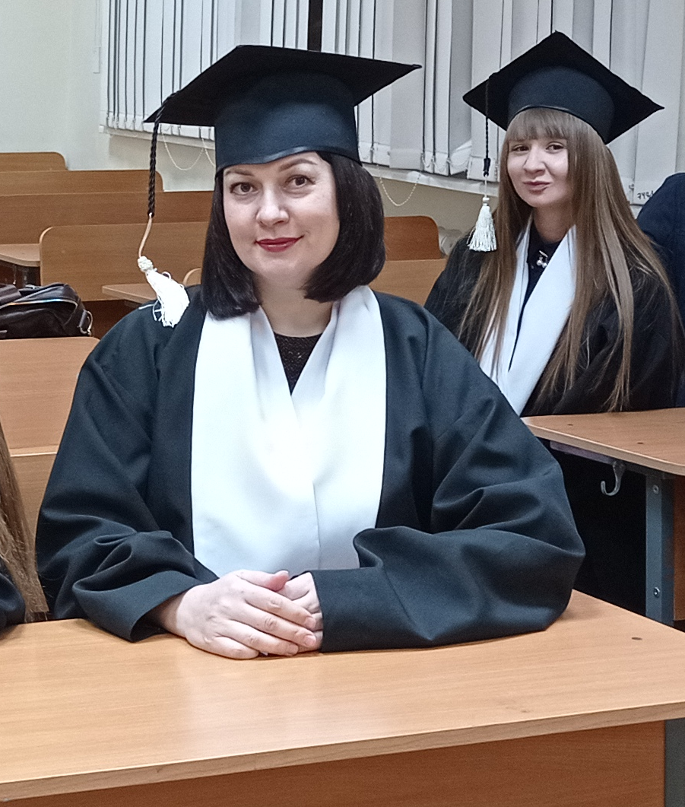
Дровосекова Ирина Николаевна (на переднем плане), Владыкина Екатерина Николаевна (на заднем плане) - по первому образованию экономисты.
С третьего года обучения в магистратуре и по настоящее время преподают русский язык и литературу в колледже при ИжГТУ (И.Н. Дровосекова) и школе (Е.Н. Владыкина).

Slide 14
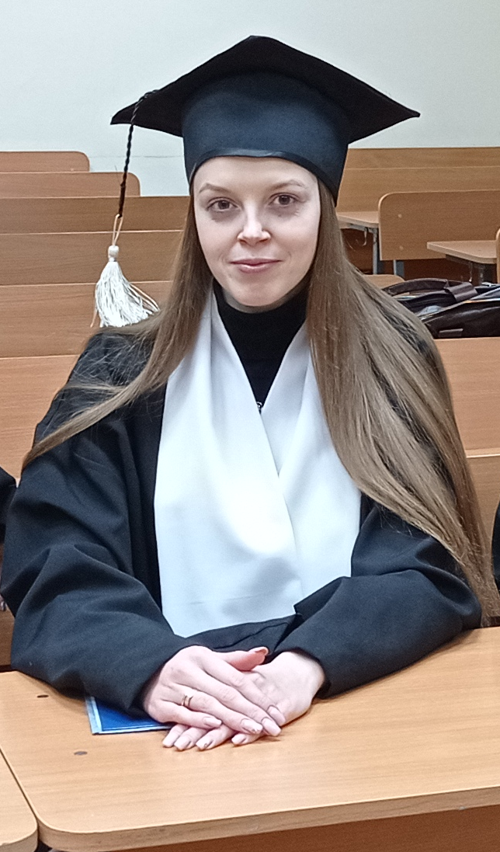
Бабушкина Екатерина Сергеевна окончила бакалавриат ИЯЛ по направлению подготовки «Отечественная филология» в 2017 г., магистратуру «Преподавание русского языка и литературы» – в 2020 г.
В настоящее время преподаёт русский язык и литературу в ЧОУ «Белая ворона».

Slide 15
Благодарю за внимание.
Руководитель магистерской программы
Ирина Витальевна Стрелкова,
кандидат педагогических наук, доцент.
istrelkova@mail.ru

